Slide 1
REISEPROSPEKTE

Slide 2

(Arbeitsblätter A & B)

Slide 3
Was kann man in der Türkei machen ?

Slide 4
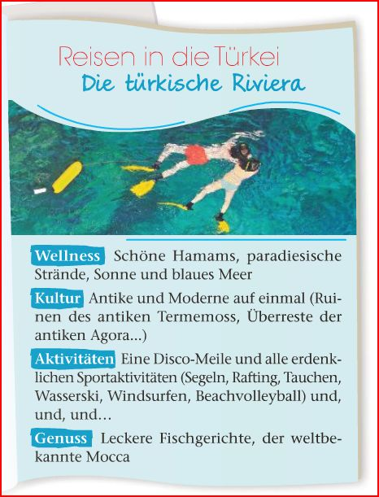
 Finde im Dokument ein Reiseziel.
 Wie heißt dieses Reiseziel ?
 Welche Wörter haben mit dem Meer zu tun?
 Was kann man besichtigen?
 Was kann man in der Türkei machen? Finde Aktivitäten!
 Was kann man in der Türkei essen und trinken?

Slide 5

 | IN DER TÜRKEI KANN MAN…
Am Strand in der Sonne liegen
Fischgerichte essen
Im blauen Meer baden
Überreste der antiken Agora sehen
Ruinen des antiken Termemoss besichtigen
Mocca trinken
Sport treiben (Segeln, Tauchen, Wasserski)

Slide 6
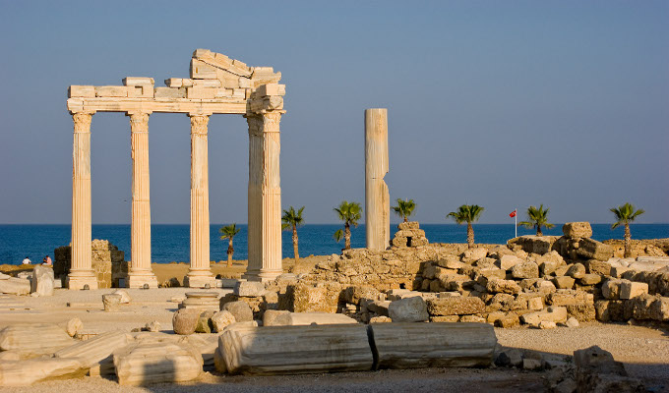
DIE ÜBERRESTE DES APPOLON-TEMPEL IN SIDE

Slide 7
Was kann man in NAMIBIA machen ?

Slide 8
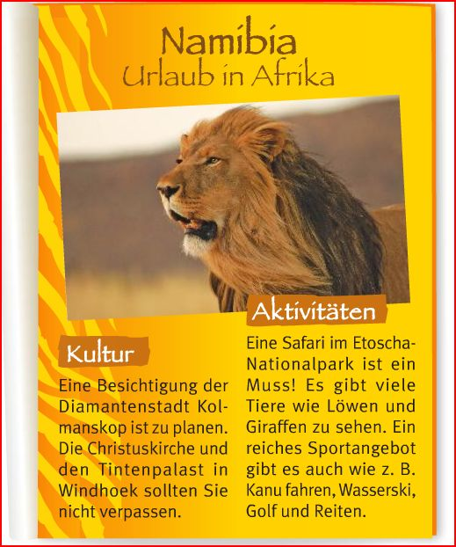
Finde im Dokument ein Reiseziel
(Land und Kontinent).
Finde den Namen einer Stadt.
Finde den Namen einer Kirche.
Finde den Namen eines Palastes.
Welche Tiere kann man sehen?
Welche Sportarten kann man treiben?

Slide 9
 | IN NAMIBIA KANN MAN…
Eine Safari im Nationalpark machen
Tiere wie Löwen und Giraffen sehen
Kanu fahren
Wasserski machen
Die Diamantenstadt Kolmanskop sehen
Die Christuskirche und den Tintenpalast besichtigen
Golf spielen
reiten

Slide 10
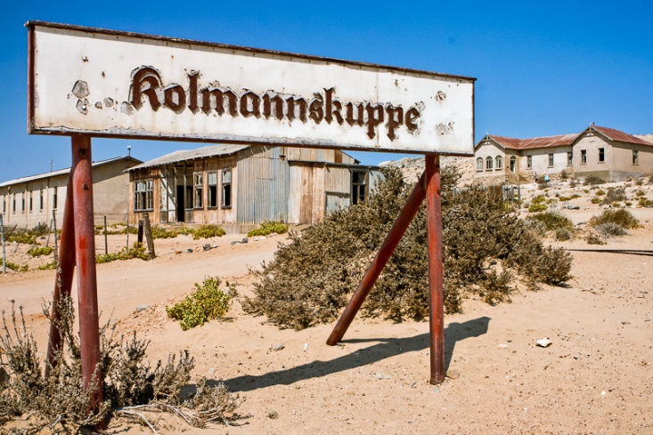
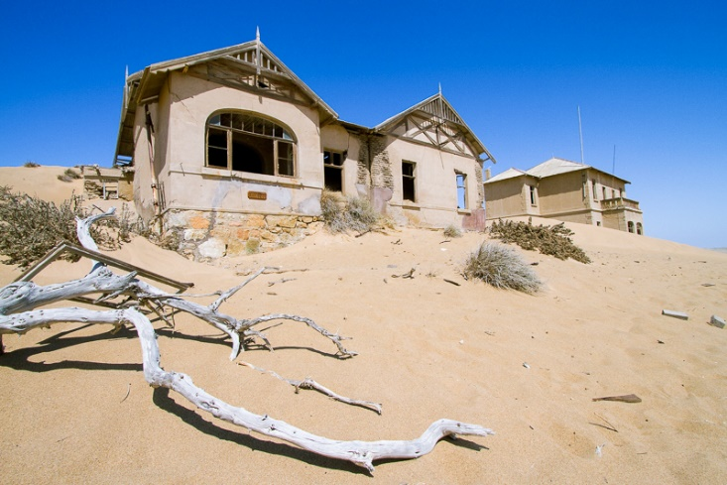
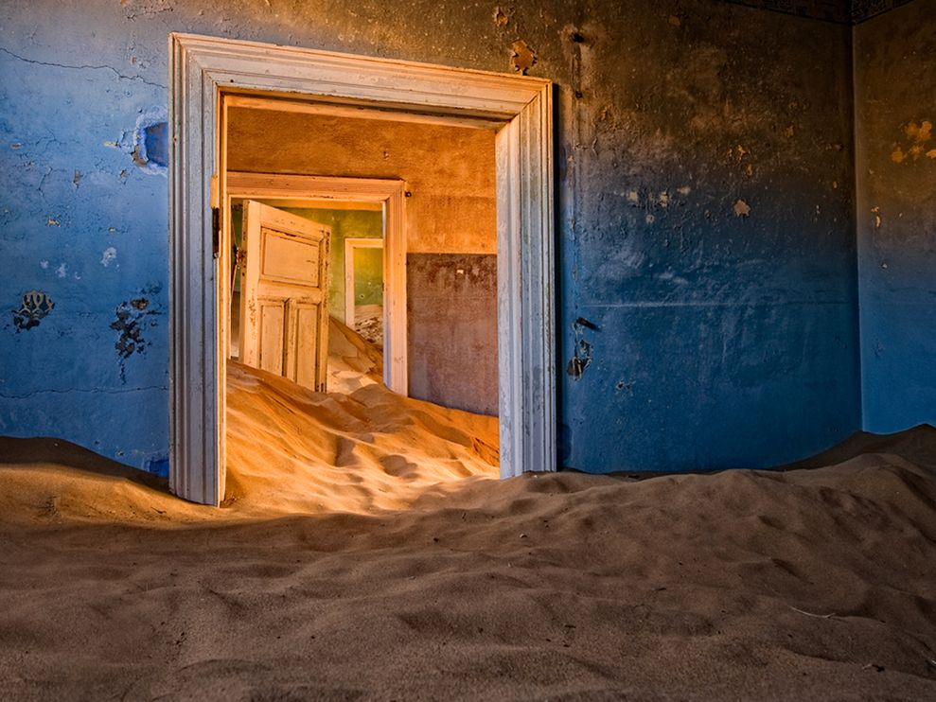
DIE GEISTERSTADT KOLMANSKOP

Slide 11
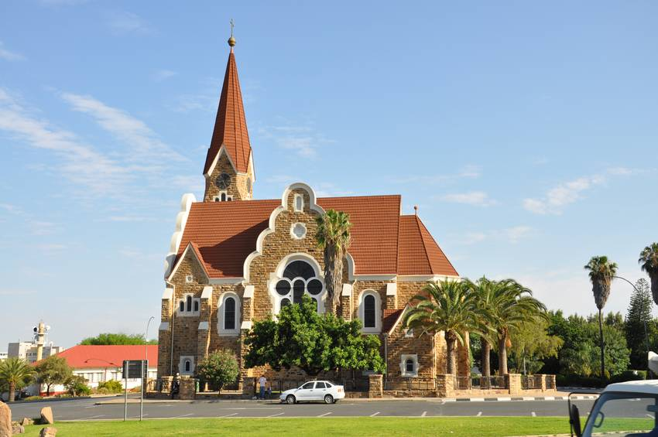
DIE CHRISTUSKIRCHE IN WINDHOEK

Slide 12
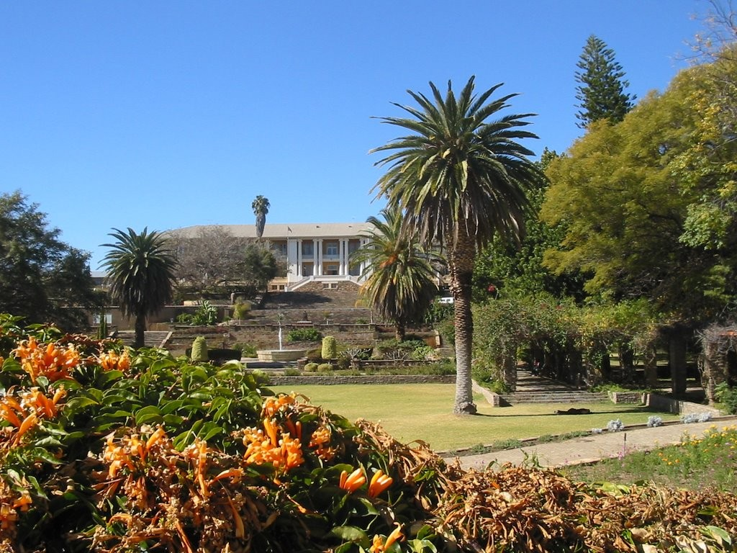
DER TINTENPALAST IN WINDHOEK

